Slide 1
«Я сам»
Дидактическая игра по представлению у детей дошкольного возраста о детском труде (помощи взрослым)
Выполнила: Ружникова Ирина Васильевна
воспитатель МБДОУ
«Детский сад № 40»
г. Усолье-Сибирское, 2024

Slide 2
Цель: формировать у детей осознанное отношение и интерес к своей деятельности, умение достигать запланированного результата, воспитывать трудолюбие Задачи:
- расширять представления детей о разных видах детской трудовой деятельности.
- воспитывать желание участвовать в совместной трудовой деятельности со взрослыми и детьми, стремление быть полезными окружающим,
- развивать у детей творческую инициативу, способность реализовывать себя в разных видах труда и творчества.
Правила игры:
1. В игре могут участвовать от 2 до 5 игроков.
2.Детям раздаются карты с изображением пространства, где ребенок может выполнять посильную трудовую деятельность , вокруг которого расположено 8 пустых полей
3. Воспитатель (водящий) раскладывает перед собой разрезные карточки с изображением детей, занимающимися разными видами труда
4. Далее воспитатель наугад поднимает карточку и называет трудовое действие
5. Игрок соотносит карточку со своей большой картинкой и принимает решение, взять ее или нет
6. Выигрывает тот участник, который первым закроет все 8 пустых полей

Slide 3
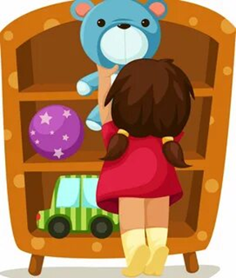
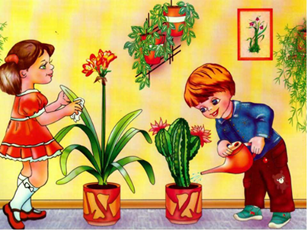
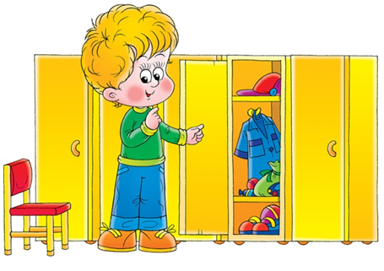
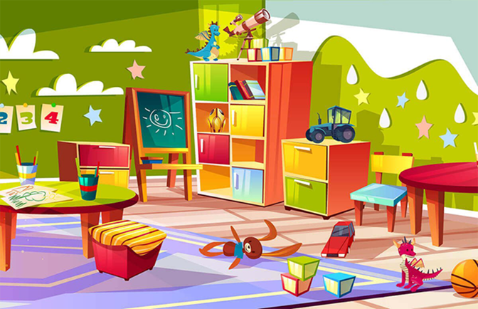
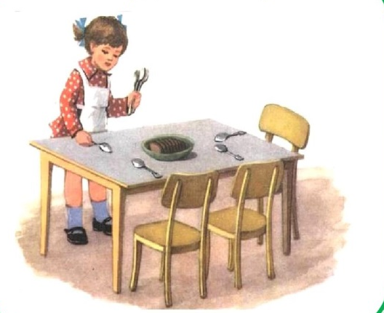
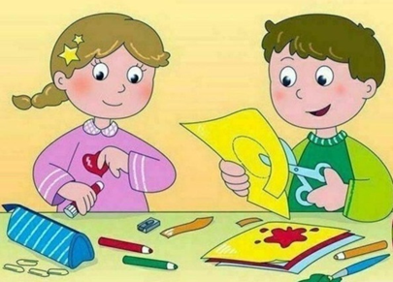
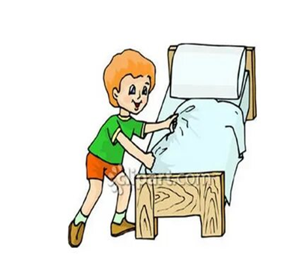
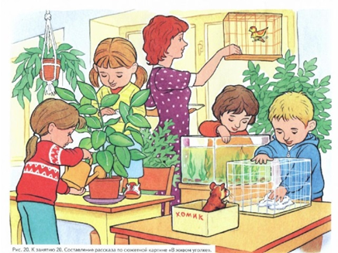
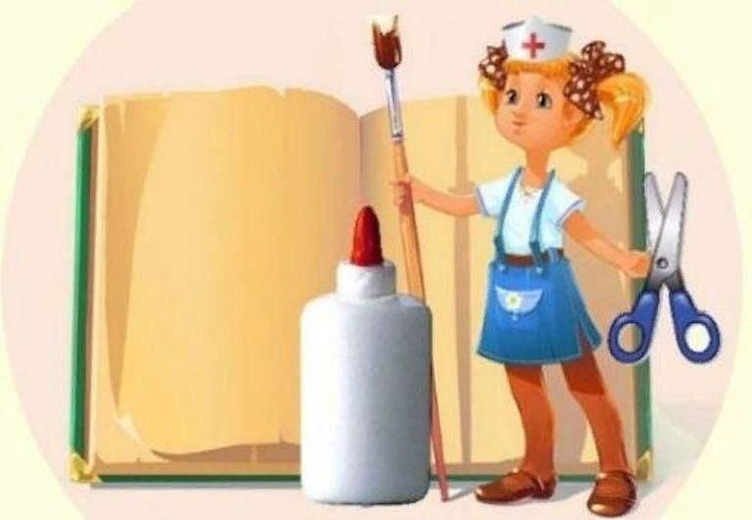
Труд детей в детском саду

Slide 4
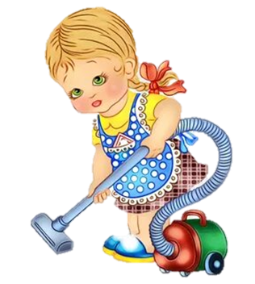
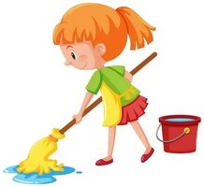
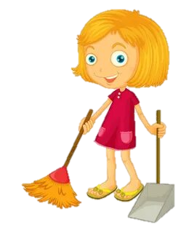
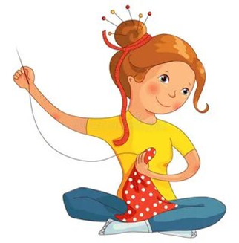
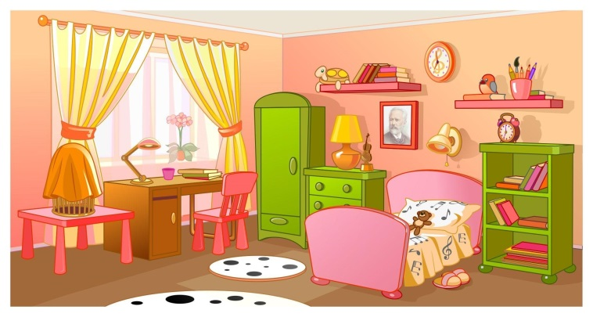
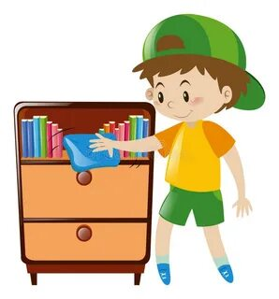
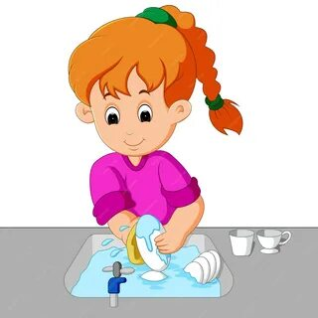
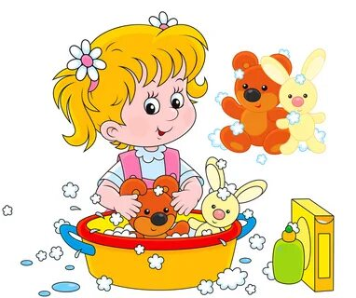
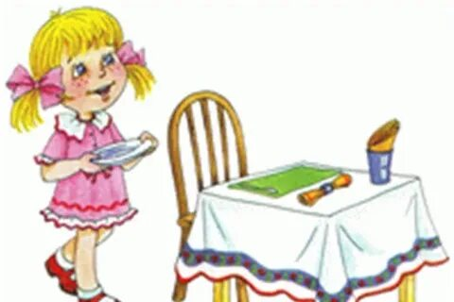
Труд детей дома

Slide 5
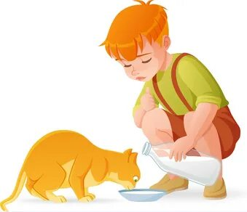
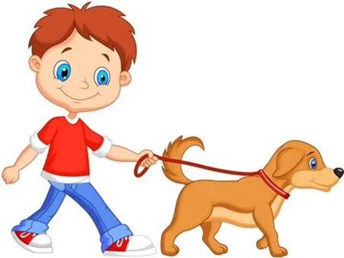
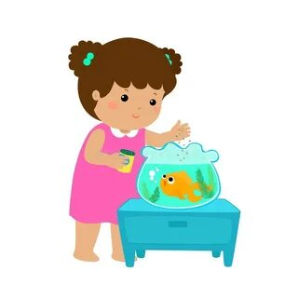
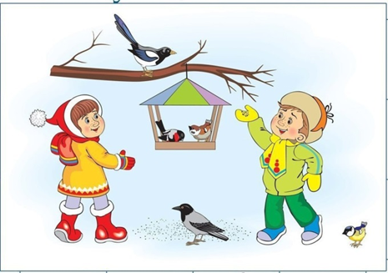
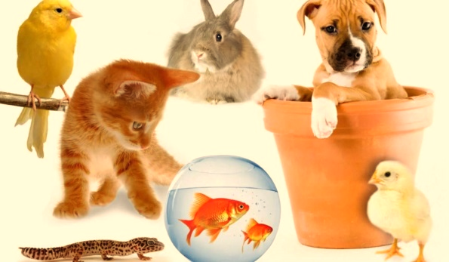
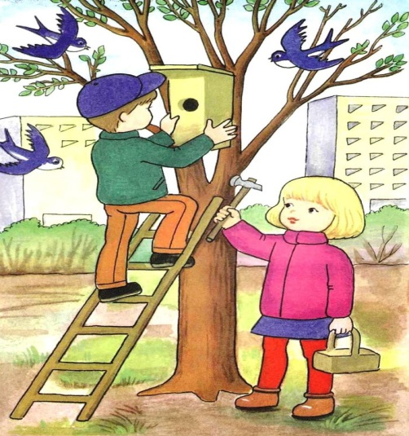
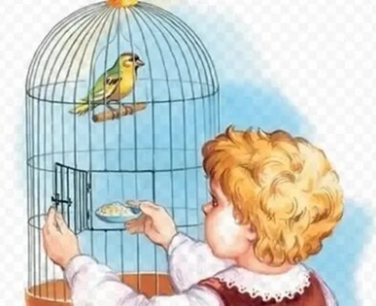
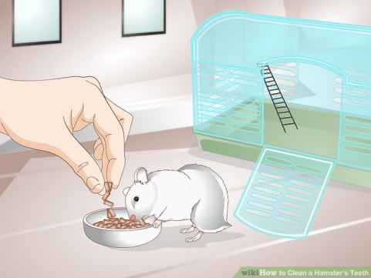
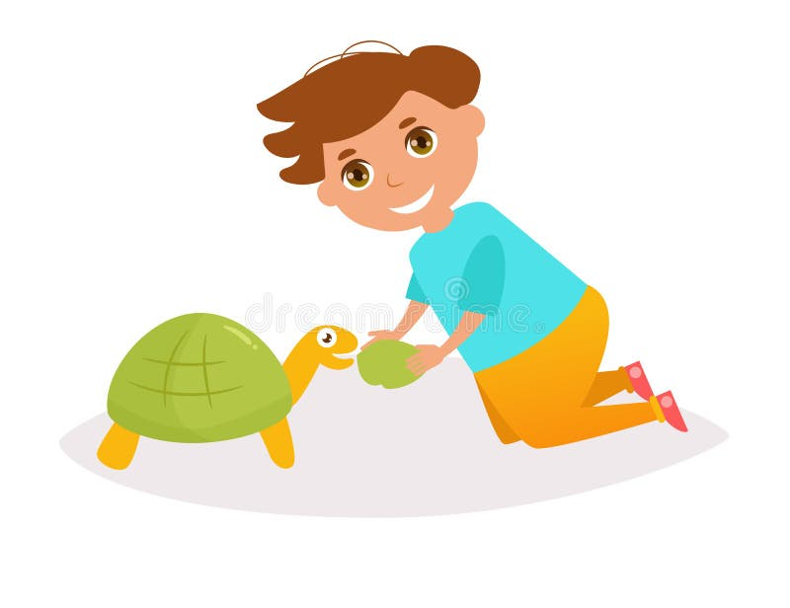
Труд детей по уходу за животными

Slide 6
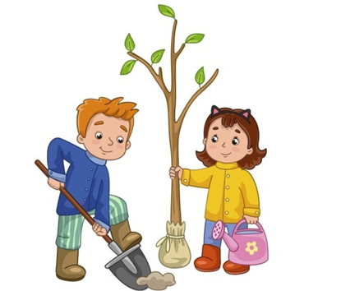
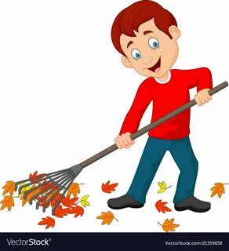
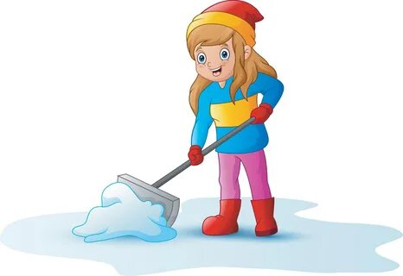
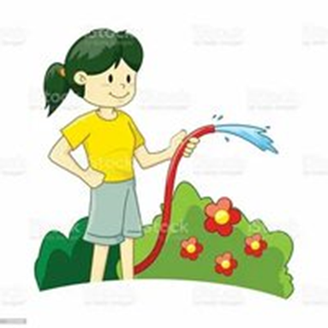
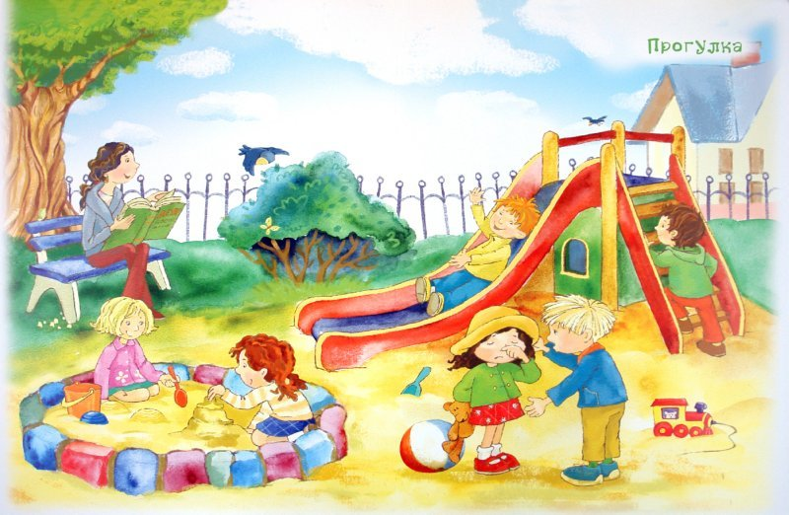
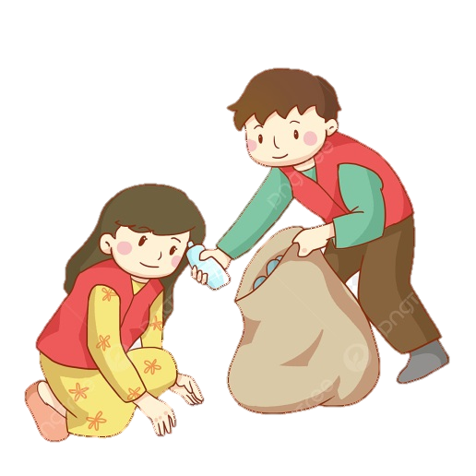
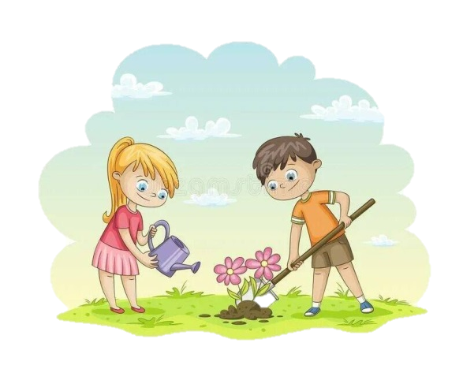
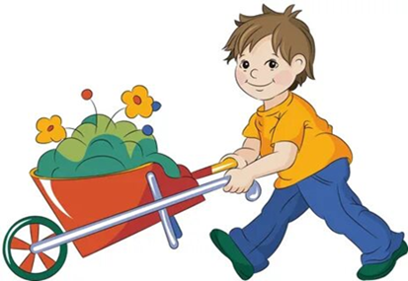
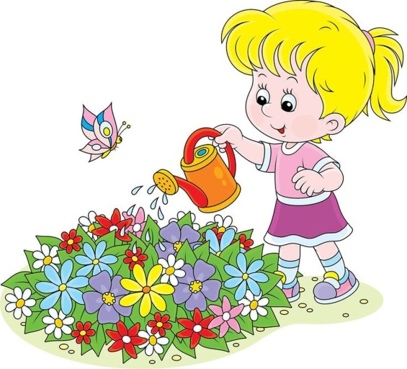
Труд детей на участке детского сада

Slide 7
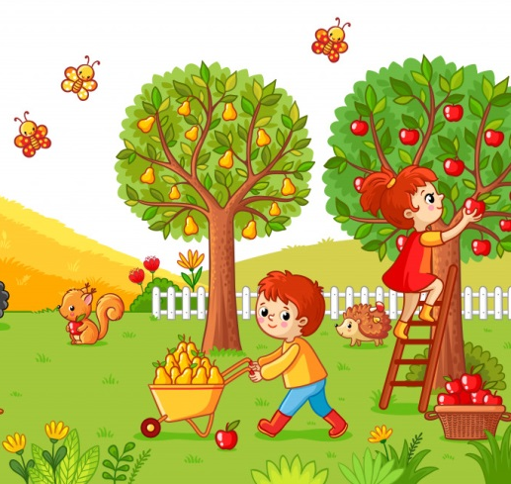
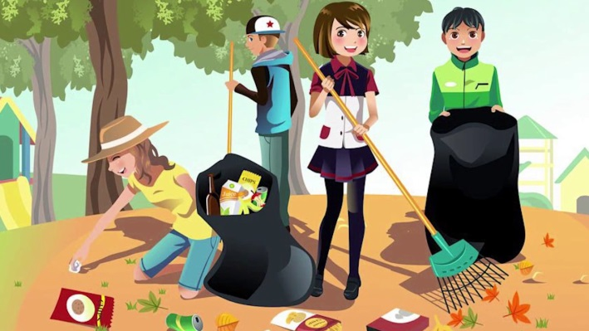
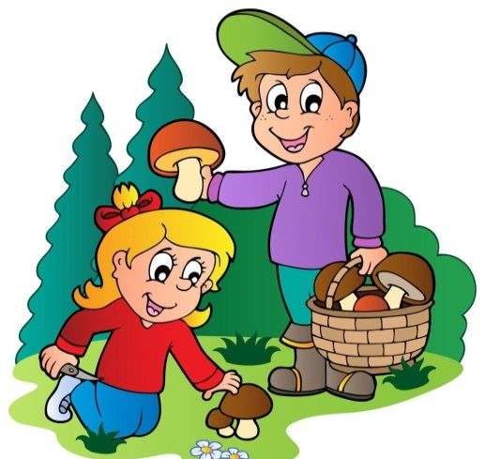
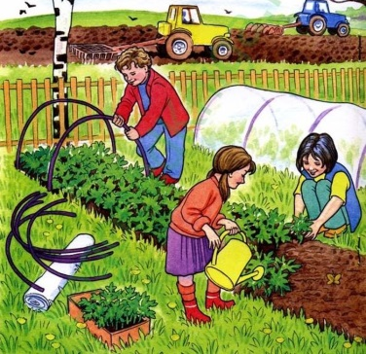
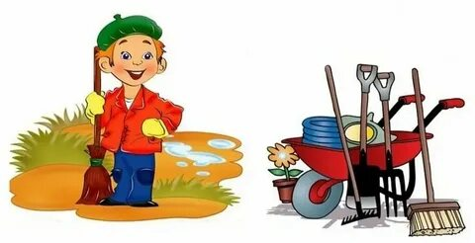
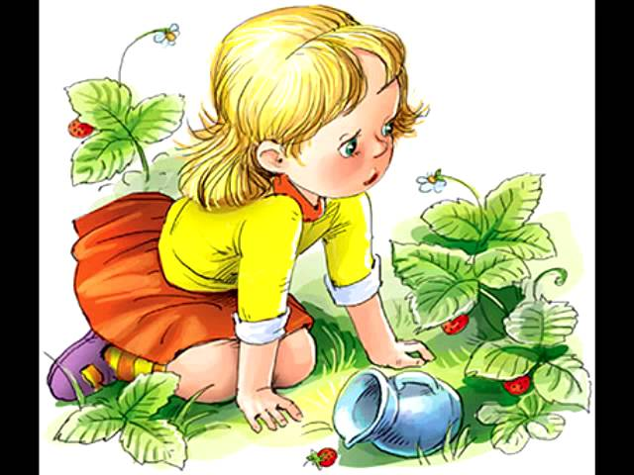
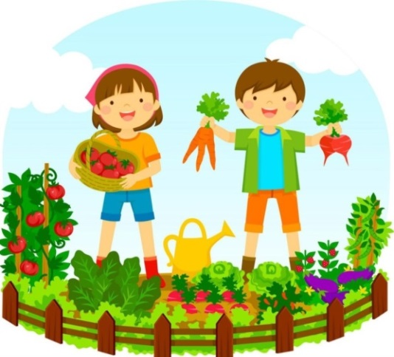
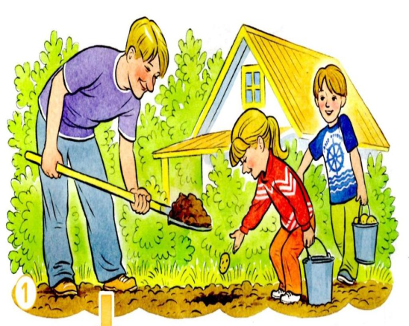
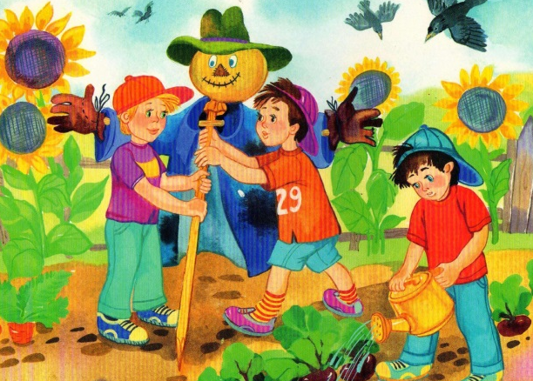
Труд детей в природе, в саду и огороде

Slide 8
На заметку родителям
Для ребенка и взрослых важна радость труда – позитивные эмоции. Не старайтесь заменить радость труда и общения новой игрушкой или сладостью.
Важно!
Правильно придумать и организовать труд ребенка, сделать его ежедневной практикой.

